Slide 1
ITAPEMAPA
Plano de investimento

Slide 2
Termo de Confidencialidade

Slide 3
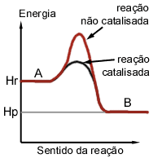
Bootstrapping x investimento
O empreendedor que faz bootstrap usa seus próprios recursos, normalmente escassos e limitados, para iniciar seu negócio.
O investimento é um catalisador, em química um catalisador é uma substância ou material que atua numa reação ou processo alterando sua velocidade, sem que seja consumida no processo.

Slide 4
Negócios pela internet
O volume de dinheiro que está girando pela internet cresce a cada ano, esse fato pode ser explicado pelo aumento no volume de pessoas conectadas, mais pessoas na internet consequentemente surgem mais negócios.
A internet está dando cara nova para velhos negócios, investidores conservadores estão atraídos pela rentabilidade das empresas de tecnologia

Slide 5
Mais do que um site
Presença “offline”
Cartaz no estabelecimento comercial
Prêmio Itapemapa
Folheto grátis avalie-nos (entrega junto com produto, tipo pizza, sapato)
Reposição grátis de material gráfico
Outdoor

Slide 6
Prêmio Itapemapa
O visitante pode avaliar de 0 a 10 estrelas o estabelecimento comercial

Slide 7
Tipo de empresa
Sociedade civil

Slide 8
Análise SWAT
FORÇAS
FRAQUEZAS
Pionerismo na área de anúncio geolocalizado
Banco de dados de empresas e contatos
Mercado de anúncio digital pouco desenvolvido em Itapetininga
Falta de interesse de parcela de empresários

Slide 9
Análise SWOT (cont)
OPORTUNIDADES
AMEAÇAS
Mercado em franca expansão
Lançamento de serviços digitais complementares, como
Painel de gestão para lojistas
Publicidade no site
Destaque na homepage
Convênio para produtos gráficos
Modelo de negócio fácil de copiar
Concorrentes grátis
Plataforma para anúncio no Google Maps
Falta de cultura digital

Slide 10
Plano de investimento
Custos operacionais
Aluguel, água, luz, limpeza, internet, supermercado, papelaria, telefone
Moveis e equipamentos
Marketing
Placa, folhetos, cartões de visita, brindes, material gráfico no geral
Anúncios: jornais, revistas, outdoors, tv, rádio, internet
Salários

Slide 11
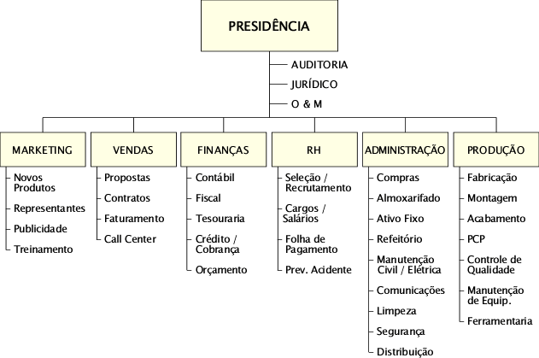
Organograma

Slide 12
Funcionários

Slide 13
Itapemapa – Distribuição Ações
Investidor 1 – 20%
R$100.000,00
Investidor 2 – 10%
R$100.000,00
Investidor 3 – 9%
R$100.000,00
Funcionários – 10%
Francisco Matelli – 51%

Slide 14
Cronograma de investimento

Slide 15
Retorno sobre investimento

Slide 16
Plano de Negócios
Ao final dessa palestra você irá receber um plano de negócios com todo o conteúdo apresentado

